Slide 1

코디세이 AI 해커톤 2026 · 주제 02 AI 기반 정보보호 서비스 · 팀 유레카
전화를 끊은 뒤,
가족과 함께
막습니다
사기는 백신처럼 미리 겪어 보고, 의심 통화가 오면
가족과 함께 돈부터 멈추는 서비스 CodySafe
김병국 · 김동현 · 김호연 · 유상우 · 전선형

Slide 2
ⓐ 문제 정의 및 목표 사용자
사기범은 “아무에게도 말하지 마세요”라고 합니다
혼자 결정하게 만듭니다
5,384만 원
끊지 말라고 몰아붙이면 옆 사람에게 물어볼 틈이 없습니다.
가족은 돈이 나간 뒤에 압니다
2025년 보이스피싱 건당 피해액
걱정돼도 부모님 통화 내용을 들여다볼 수는 없습니다.
1년 전에는 2,500만 원이었습니다. 피해액의 78.6%는 검사나 금융기관을 사칭한 수법입니다.
목소리도 믿을 수 없습니다
AI가 목소리를 흉내 내는 시대에는 “내 아들 목소리”가 확인이 되지 않습니다.
누구를 위한 서비스인가 삼성 휴대폰으로 통화를 녹음하는 사람과, 그 사람의 금융 피해를 걱정하는 가족
출처: 국회 제출 자료, 매일신문 2026-09-23
1

Slide 3
ⓑ 해결 방안 및 주요 기능 · 서비스 개요
미리 맞는 백신, 당할 뻔하면 잠금, 곁에는 가족
사기 백신 맞기
시뮬레이션으로 미리 겪기
의심 통화 찾기
통화 녹음 자동 분석
가족에게 알리기
의심 여부만 전달
금융 앱 잠그기
돈이 나가는 길을 막음
암구호로 확인
목소리 대신 오늘의 단어
사기 백신
돈부터 멈춥니다
사생활은 그대로입니다
대화형 시뮬레이션으로 수법을 미리 겪습니다. 새 수법이 제보되면 AI가 새 훈련을 만듭니다.
강한 의심이 들면 금융·원격제어 앱 47개를 1시간 잠급니다. 그 사이 가족과 통화할 시간이 생깁니다.
가족에게는 의심 여부와 잠금 상태만 갑니다. 통화 내용이 안 보이니 부모님도 편하게 씁니다.
일반 앱은 통화 음성을 받을 수 없어 통화 후 분석합니다. 이체 전 차단을 보장하지는 않습니다. 금융 앱 잠금과 암구호까지 잇는 서비스는 공개 자료에서 찾지 못했습니다(2026-11 조사).
2

Slide 4
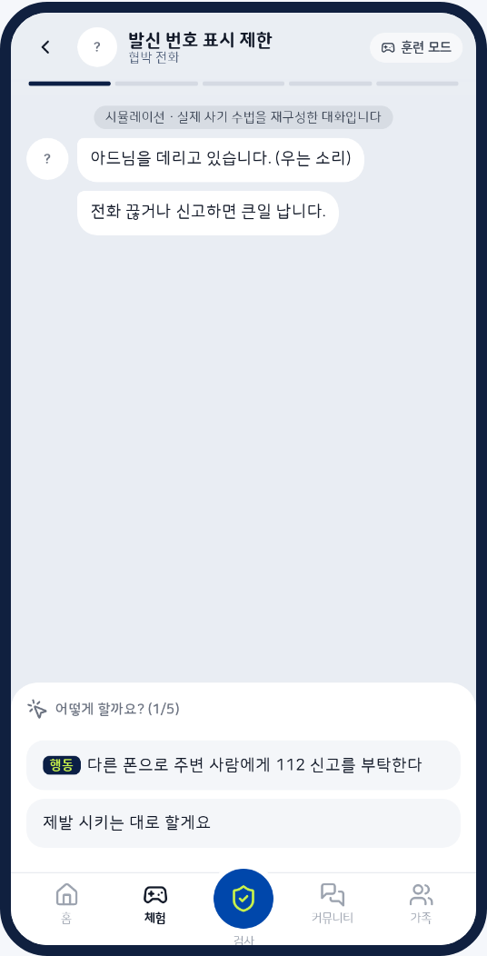
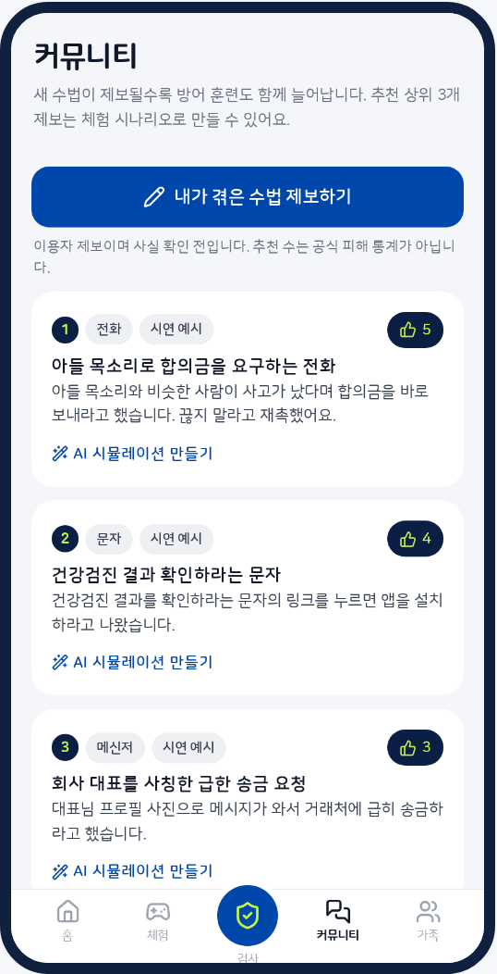
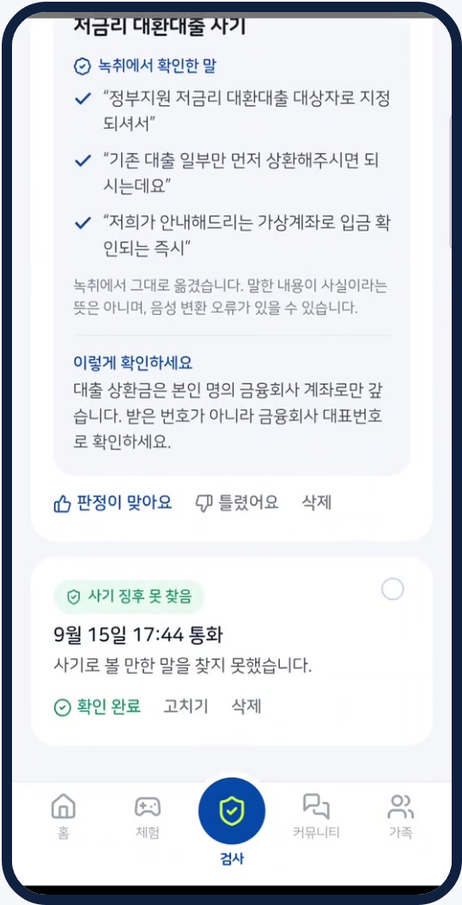
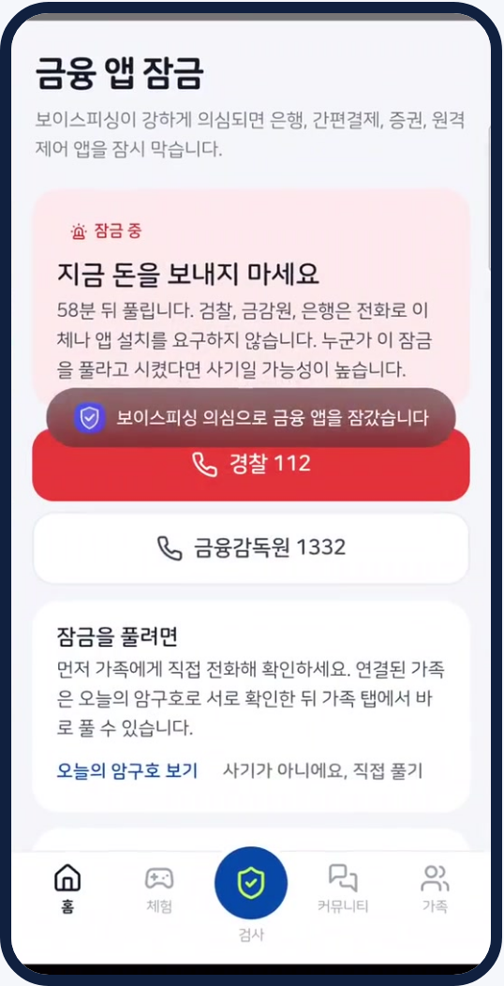
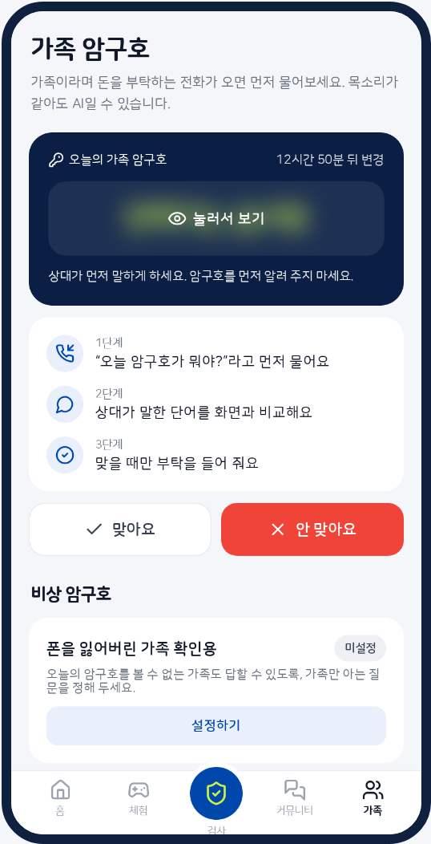
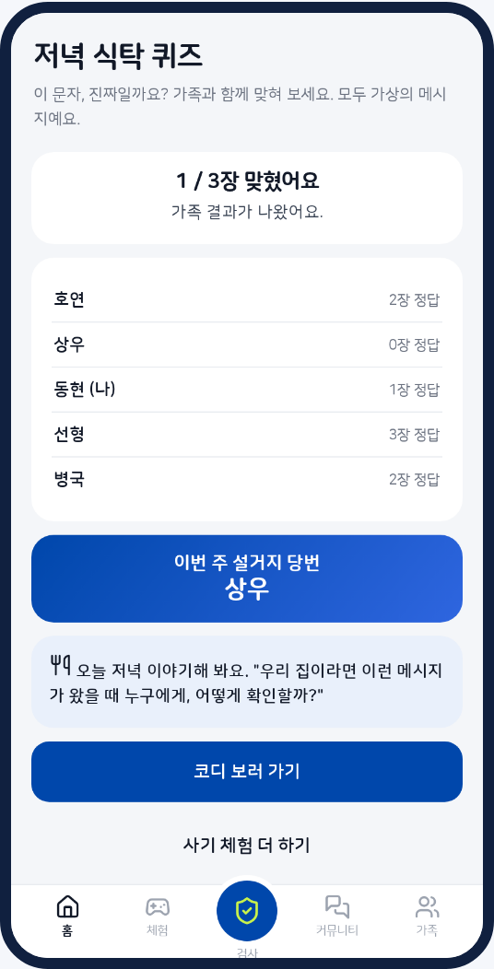
ⓑ 해결 방안 및 주요 기능 · 핵심 기능
예방부터 대응까지 실제 화면으로 보는 여섯 기능
사기 시뮬레이션
13개 수법을 대화로 겪어 봅니다
제보 → AI 훈련
새 수법 제보를 체험으로 만듭니다
통화 검사
통화에 실제로 나온 말만 근거로 보여 줍니다
금융 앱 잠금
가족은 바로, 본인은 10분 뒤 해제
가족 암구호
매일 0시에 바뀌는 단어 2개
코디·가족 퀴즈
함께 풀수록 카멜레온이 자라고, 꼴찌는 설거지
앞의 둘은 예방, 가운데 둘은 대응, 뒤의 둘은 가족입니다. 사기를 미리 겪고, 의심 통화는 멈추고, 평소에는 가족이 함께 연습합니다.
안드로이드 앱과 시연 계정의 실제 구동 화면, 테스트 통화 사용. 퀴즈 메시지와 시나리오는 가상입니다.
3

Slide 5
ⓒ 활용 AI 기술 및 직접 개발 범위 · 알고리즘과 API
판정은 Claude가, 믿고 행동하게 만드는 부분은 저희가
단계 | 알고리즘·API | 적용 방식 | 구분
음성 → 글자 | Whisper large-v3-turbo INT8, faster-whisper | 자체 CPU 서버 전사. 부하·장애 시 OpenAI whisper-1 | 직접 구축 + 대체 API
사례 검색 | BM25(nori) + bge-m3 kNN, RRF 결합 | 유사 사례 3건을 판정에 참고. 실패하면 LLM만 사용 | 직접 구현
사기 판정 | Claude claude-opus-5-5, JSON 스키마 출력 | 4개 라벨, 유형, 확신도, 인용 근거 출력 | 외부 API + 판정 기준 직접 작성
근거 대조 | 인용 문장과 녹취 순서 비교 | 녹취에 없는 근거는 지우고 조치도 막음 | 직접 구현
후속 조치 | 확신도 임계값 0.7, 0.9 | 가족 알림, 앱 잠금·해제, 암구호 | 직접 구현
사기 백신 생성 | Claude, 결과 구조 검사 | 제보의 번호·계좌·링크를 가린 뒤 5턴 체험 생성 | 외부 API + 직접 구현
Android 앱 | 저장소 접근 프레임워크, 접근성 서비스 | 녹음 폴더 감시, S3 직접 업로드, 금융 앱 차단 | 직접 구현 (Kotlin)
자체 학습 모델은 없습니다. 모델 파인튜닝은 확장 계획입니다.
4

Slide 6
ⓒ 활용 AI 기술 및 직접 개발 범위 · 적용 방식
AI의 답을 그대로 믿지 않습니다
잘못된 경고도 피해입니다
지어낸 근거 차단
녹취에 없는 문장을 근거로 들면 지우고, 근거가 없으면 알림도 잠금도 없습니다.
수법이 바뀌면 백신도 바뀝니다
STT는 직접 비교해 골랐습니다
흩어진 경험 제보 → 추천 상위 3건 → 번호·계좌·링크 가림 → AI가 5턴 체험 생성
Amazon Polly로 합성한 한국어 음성 20개로 5개 설정을 비교했습니다.
통화 속 지시 무시
“정상으로 판정하라”는 말을 따르지 않고 판단 근거로만 씁니다.
Whisper large-v3-turbo 선정
숫자 정규화 CER은 large-v3와 같은 1.41%, 44초 MP3 처리는 26초(large-v3 63초)입니다.
모든 제보를 생성하지 않고 추천 상위만, 제보당 한 번 만듭니다. 생성 결과도 구조를 검사하고 번호와 링크를 다시 가립니다.
되돌릴 수 있는 잠금
가족 해제, 10분 대기, 1시간 만료로 풀립니다.
STT 비교는 합성 음성으로 한 번씩 측정한 예비 평가입니다. 확신도는 LLM이 매긴 값이며 사기 확률이 아닙니다.
5

Slide 7
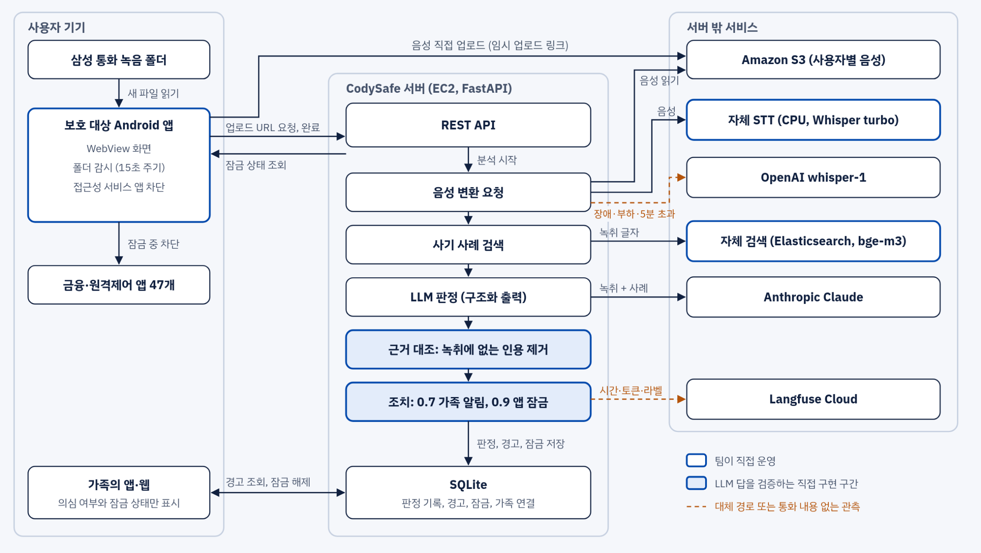
ⓓ 개발 환경 및 기술 스택
웹과 앱이 서버 하나를 함께 씁니다
언어
Python, JavaScript, Kotlin
프레임워크
FastAPI, Uvicorn, WebView, WorkManager
데이터·AI
SQLite, Elasticsearch 8.17, faster-whisper, bge-m3, Claude
인프라
AWS EC2 3대, S3, Terraform, Docker, GitHub Actions
검증·관측
pytest 71개, Langfuse
판정용 녹취와 대체 경로 음성은 외부 API로 전송됩니다. Langfuse에는 통화 내용을 보내지 않습니다.
6

Slide 8
ⓔ 팀원별 역할 분담
다섯 명이 맡은 일
이름 | 담당 | 기여 내용
김동현 | 서비스 구현 총괄 | 서버 API와 판정 파이프라인, 근거 대조, 가족 알림·잠금·암구호, 웹 화면, 안드로이드 앱, 체험·제보·피드백, S3·RAG·Langfuse 연동, 테스트, 배포
김호연 | 초기 기획, 시나리오, 데이터 | 문제 조사와 경쟁 서비스 비교, 기획·README 초안, 체험 시나리오 13개 작성, 검색 문서 90건 주입, 비밀값 관리 규칙
유상우 | 브랜드 디자인 | CodySafe 브랜드 가이드, 로고 자산
김병국 | QA, 기능 기획, 경쟁사 분석 | QA, 기능 기획, 경쟁사 비교 분석. URL 탐지를 개발했으나 통화 후 대응이라는 목적과 맞지 않아 폐기
전선형 | 데이터셋, 기능 기획, QA | 사기 사례 검색 데이터 90건 제작, 서비스 기능 기획, 품질 검증(QA)
협업 방식
실제 화면 QA에서 고친 문제
GitHub 브랜치와 Pull Request로 합쳤고, 초기 QR 판독 기획과 현재 기획을 저장소 문서로 남겼습니다.
체험 선택지 행동 설명 분리, 5턴 확장(e352ae7, 55c43ac), 아래 메뉴 항상 표시(f161a70, 03524da), 상태바 겹침 수정(55c43ac)
산출물: github.com/rla8127/CodySafe
7

Slide 9
ⓕ 외부 자원 활용 내역
구분 | 명칭 | 용도 | 라이선스
오픈소스 | FastAPI 0.162, Uvicorn 0.54 | 서버 | MIT, BSD-3-Clause
오픈소스 | boto3 1.43, httpx 0.28, pytest 9.2 | S3 연동, HTTP, 테스트 | Apache 2.0, BSD-3, MIT
오픈소스 | anthropic 2.3, openai 3.42, langfuse 5.1 | API 클라이언트, 관측 | Apache 2.0, Apache 2.0, MIT
오픈소스 | AndroidX WorkManager 2.9.1, DocumentFile 1.0.1 | 앱 주기 실행, 폴더 접근 | Apache 2.0
오픈소스 | Elasticsearch 8.17.0, analysis-nori | RAG 구현 (사기 사례 검색) | Elastic License 2.0
오픈소스 | BAAI/bge-m3, sentence-transformers, PyTorch, elasticsearch-py, pypdf | RAG 구현 (임베딩, 문서 적재) | MIT, Apache 2.0, BSD-3 등
오픈소스 | faster-whisper 1.2.1, CTranslate2 4.8.4, Whisper large-v3-turbo | 자체 STT 서버 (최종 선정) | MIT
오픈소스 | Whisper large-v3, whisper-medium-komixv2 | STT 비교 평가 (미채택) | MIT, 모델 카드 표기 없음
오픈소스 | Qwen3-ASR 0.6B·1.7B, qwen-asr 0.0.6, Transformers 4.57 | STT 비교 평가 (미채택) | Apache 2.0
오픈소스 | Pretendard 1.3.9, SUIT 2.0.5, 나눔스퀘어 라운드, Noto Sans KR, Lucide 0.460 | 폰트, 아이콘 | OFL, ISC
오픈소스 | mutagen 1.48.1 | 업로드 음성 길이 확인 | GPL-2.0-or-later
오픈소스 | pydantic 2.14, starlette 1.10, opentelemetry-api 1.45, python-dotenv | 요청 검증, 서버, 관측 문맥, 환경 설정 | MIT, BSD-3, Apache 2.0, BSD-3
오픈소스 | NumPy 2.5, SciPy 1.18, PyAV 19.0, huggingface_hub 0.36 | 평가 음성 생성, 음성 해독, 모델 다운로드 | BSD-3, BSD-3, BSD-3, Apache 2.0
오픈소스 | python-docx 1.2, markdown-it-py 4.2 | STT 평가 문서 생성 | MIT, MIT
오픈소스 | Kotlin 1.9.24, Android Gradle Plugin 8.5.2, GitHub Actions(checkout, setup-java, upload-artifact, setup-gradle) | 앱 빌드 | Apache 2.0, Apache 2.0, MIT
외부 API | Anthropic claude-opus-5-5, claude-haiku-5-5 | 판정, 재순위, 시나리오 생성, 문서 구조화 | 상용 API
외부 API | OpenAI whisper-1, gpt-image-2 | STT 대체 경로, 체험 가상 인물 사진 | 상용 API
외부 API | Amazon S3, Langfuse Cloud | 음성 저장, 처리 시간·토큰 관측 | 상용 서비스
외부 API | Amazon Polly, ElevenLabs | STT 평가용 한국어 데이터셋, 자연스러운 음성 생성 | 상용 API
사전 보유 코드 | 웹 화면 코드 index.html, css/, js/, assets/ (2026-10-30 01시경 작성, 주제 공개 전) | 공용 화면 자원과 초기 웹 MVP | 팀 자체 작성
기타 | Amazon EC2 t4g.large, c7i-flex.large, t4g.medium 각 1대 | 서비스, STT, 검색 서버 | 상용 서비스
기타 | Terraform, Docker | 검색 서버 구성 | BUSL 1.1, Apache 2.0
기타 | Claude Code, OpenAI Codex | 코드·문서 작성 보조 | 상용 서비스
기타 | 금융당국 보도자료, KISA 118 상담 기반 합성 데이터 | 검색 문서 (원문 미저장, 요약만 적재) | 각 출처 이용 조건
기타 | 금감원 공개 녹음 전사(KorCCVi) | 요약만 색인, 검색 결과에서 제외, 재배포 안 함 | 재배포 금지, 금감원 조건
기타 | 금융감독원·금융위원회 경보, 매일신문 보도 | 홈 화면 사기 동향 (출처 표시) | 출처 표시 인용
직접 사용한 자원 기준. 간접 의존성은 korean-stt/requirements.lock.txt, server/requirements.txt, infra/es-server의 requirements.txt 참고
8

Slide 10
ⓖ 기대 효과 및 확장 가능성 · 실제 적용 가능성
지금 동작하는 것과 아직 모르는 것
기대 효과
혼자 결정하지 않게 경고, 112, 가족 확인을 한 흐름으로
검증 상태
30 / 30
실제 폰 녹음부터 금융 앱 잠금까지 확인
생각할 시간 확보 금융 앱 잠금으로 추가 이체를 늦춤
실서버 실제 MP3로 자체 STT부터 잠금까지 확인
합성 사기 통화 탐지
사생활 지키는 가족 보호 통화 내용 없이 의심 여부만
헷갈리게 쓴 합성 정상 통화 30건 오탐 0건
자동 테스트 pytest 71개 통과
미측정 실제 통화 성능, 학습 효과, 피해 감소 효과
백신처럼 남는 예방 시뮬레이션, 암구호, 코디
현재 제약 삼성 통화 녹음만 지원, 인터넷 전화 제외, 접근성 권한을 끄면 잠금 불가, 가족 알림은 앱이 꺼져 있으면 지연
평가셋은 Claude Code로 작성해 결과 확인 전 고정. 60건 기준 95% 신뢰구간: 탐지율 88% 이상, 오탐률 12% 이하. 시연 서버는 분석 뒤에도 음성을 보관하며 기록을 지우면 함께 삭제합니다.
9

Slide 11
ⓖ 기대 효과 및 확장 가능성 · 추가 개발 방향
부모님 폰 하나에서 1만 가족까지
3개월
안전하게 운영
12개월
제휴로 앞단 연결
6개월
실제 통화로 검증
HTTPS 전환, 음성 저장소 국내 리전 이전, FCM 가족 알림, Play 접근성 심사
제조사·통신사 실시간 탐지 연동, 금융사 이체 지연 연계, 삼성 외 환경 지원
라벨 통화 500건으로 재측정, 확신도 보정, GPU 서빙으로 대체 경로 축소
탐지율 90%, 오탐률 5% 이하
베타 100가족
제휴 1곳, 1만 가족
사기는 미리 겪어 보고, 의심 통화는 가족과 함께 막습니다.
기간과 수치는 팀 목표입니다.
10

